Slide 1

Consejos para mantener una dentadura sana
Presentado por:
Yuli Domínguez. Portal Educa Panamá

Slide 2
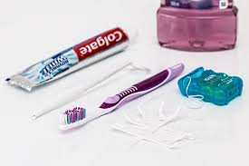
Accesorios dentales para mantener una buena higiene bucal
Para mantener los dientes sanos y fuertes lo básico es cepillarnos a diario y usar hilo dental, además tenemos que tener en cuenta la visita periódica al odontólogo para evaluar el estado de los dientes.

Slide 3
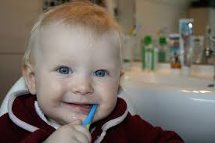
Limpieza dental
La limpieza dental debe causar bienestar en el bebé y realizarse con una gasita humedecida en agua templada. Esta gasa debe colocarse en el dedo y hay que pasarla por la superficie de los dientes del bebé. El acto debe ser sencillo y natural. Es importante repasar también las encías con un masaje suave y hacerlo como un juego, que cause bienestar.

Slide 4
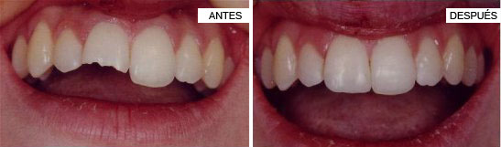
Estética dental
Restauración de resina
(calzas blancas) especialmente es para mejorar la estética de la persona, ya que mejora la autoestima y a la vez podrá sonreír libremente.
La sonrisa es la carta de presentación de la empresa y ante la sociedad.

Slide 5
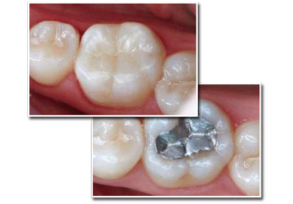
Tipos de restauraciones estéticas
Restauración de resina
(calza blanca)
Restauración de amalgama
(Calza Gris)

Slide 6
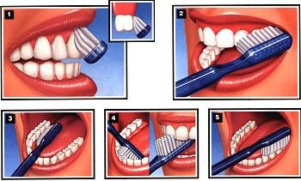
Técnicas de cepillado
Una buena higiene dental, nos ayuda a evitar molestias y enfermedades.
Para tener una sonrisa saludable tiene que tener en cuenta que los dientes se deben de cepillar con un cepillo de cerdas suaves para no desgastar el esmalte de los dientes.

Slide 7
Bibliografía
http://sonrisasydetalles.com/imagenes-servicios/estetica-dental-1-4-4.jpg
http://www.guiainfantil.com/1615/limpieza-dental-entrevista-a-gustavo-camanas.html
https://youtu.be/zTEA6YxRHXw?t=11
http://www.odontologiaempresarial.com/in-content/servicios/operatoria.php
http://es.paperblog.com/tecnicas-de-higiene-oral-en-tres-pasos-primera-parte-2609571/

Slide 8


